Slide 1
O mână de ajutor & impactul social al organizației E-Nable
Katrin Kolmer-Kurtz, JKG Weil der Stadt, Germany
2017-1-DE03-KA201-035615

Slide 2
O mână de ajutor
Scenariu de învățare
Pentru profesori și cursanți de limba engleză (în anii 4-5 de studiu) care doresc să afle despre organizația e-Nable, să facă cunoscută activitatea e-Nable și altor persoane și care doresc să devină maker-i ajutând la tipărirea de mâini 3D pentru copii
2017-1-DE03-KA201-035615

Slide 3
O mână de ajutor
I) Introducere
Priviți logo-ul e-Nable.
Spuneți ce vedeți și explicați ce reprezintă
Ce vrea să însemne inima?
Ce credeți că este «e-Nable»?
2017-1-DE03-KA201-035615

Slide 4
O mână de ajutor
II) idei pentru activitatea de cercetare
Accesați adresa http://enablingthefuture.org/ și găsiți răspunsul de următoarele întrebări
Cine sunt oamenii din e-Nable?
Cu ce se ocupă aceștia?
Împărțiți-vă în grupuri și documentați-vă cu privire la diferite persoane din e-Nable (USA). Prezentați apoi rezultatele în fața clasei.
Citiți poveștile despre copii și mâinile lor. Alegeți o poveste interesantă și prezentați-o în fața clasei.
2017-1-DE03-KA201-035615

Slide 5
O mână de ajutor
III – Idei pentru sarcinile privind înțelegerea lecturii
Citiți următorul text: US foundation helps French boy get ‚superhero‘ hand (RO. Fundație din SUA ajută un copil francez să primească o mână de supererou).
Apoi răspundeți la următoarele întrebări:
Cine este Maxence? De ce e el diferit de ceilalți copii?
De ce este specială mâna sa e-Nable?
Ce poate face Maxence cu noua sa mână?
Cine e Thierry Oquidam?
Câți copii se nasc anual fără mâini?
Documentați-vă și aflați cât de departe a ajuns organizația e-Nable din Franța. Acest text (e-Nable France) vă va ajuta. Veți fi surprinși!!! Prezentați rezultatele în fața clasei.
2017-1-DE03-KA201-035615

Slide 6
O mână de ajutor
IV) Idei pentru sarcinile de înțelegere audio-vizuală
Video 1: Jon Schull – Povestea e-Nable.
E-Nable are o poveste fascinantă. Vizionați filmul și spuneți colegilor cum a apărut e-Nable. Luați notițe. Profesorul vă va ajuta cu vocabularul dificil.
Video 2: Thierry Oquidam (din proiectul Erasmus+– We are the makers!)
Vizionați filmul realizat în cadrul proiectului și răspundeți la următoarele întrebări:
Ce supune THIERRY OQUIDAM, fondatorul e-Nable Franța, despre misiunea e-Nable Franța?
Ce ai aflat despre impactul social al organizației e-Nable Franța?
2017-1-DE03-KA201-035615

Slide 7
O mână de ajutor
V – Idei pentru sarcinile de vorbire creativă
Pregătiți un interviu despre E-Nable pentru postul de radio al școlii.
Imaginați-vă că organizați un birou de informații pentru zilele porților deschise ale școlii/primăriei. Scrieți dialoguri imaginare cu profesorii, copii, părinții și vizitatorii. Prezentați-le clasei.
„Scaunul fierbinte“ – un elev va sta în fața sau centrul clasei și va pretinde că e un copil care tocmai a primit o mână e-Nable. Alți copii vor pune multe întrebări despre noua mână (ex. Cine ți-a făcut-o? Ce poți face cu ea? Cum te simți? Ce spun prietenii tăi despre noua mână? Ce s-a schimbat în viața ta? etc.). Copilul din fața clasei va răspunde la întrebări…
2017-1-DE03-KA201-035615

Slide 8
O mână de ajutor
VI) Idei pentru sarcinile de scriere creativă
Imaginați-vă că sunteți cei mai buni prieteni ai unui copil care tocmai a primit o mână E-Nable. Spuneți-le prietenilor voștri vorbitori de limba engleză despre acest lucru. Spuneți-le despre E-Nable și despre modul în care viața prietenului vostru s-a schimbat.
Scrieți un articol pentru ziarul școlii despre E-Nable și munca lor. Spuneți-vă părerile.
Imaginați-vă că sunteți un copil care tocmai a primit o nouă mână E-Nable. Scrieți o pagină în jurnalul vostru despre ce înseamnă această mână pentru voi și cum s-a schimbat viața voastră.
Imaginați-vă că sunteți mama sau tatăl unui copil care tocmai a primit o mână E-Nable. Scrieți o scrisoare către oamenilor de la E-Nable și spuneți-le ce înseamnă noua mână pentru copil și pentru întreaga familie.
2017-1-DE03-KA201-035615

Slide 9
O mână de ajutor
VII) Idei pentru sarcinile de meditație
Citiți articolul A Hand for Mitsuko (RO. O mână pentru Mitsuko).
Imaginați-vă că prietenul vostru, care nu vorbește limba engleză, vă întreabă despre e-Nable Franța. Răspundeți-i în limba maternă. Întrebați-l ce crede despre ei.
Traduceți răspunsul în EN și notați-l.
2017-1-DE03-KA201-035615

Slide 10
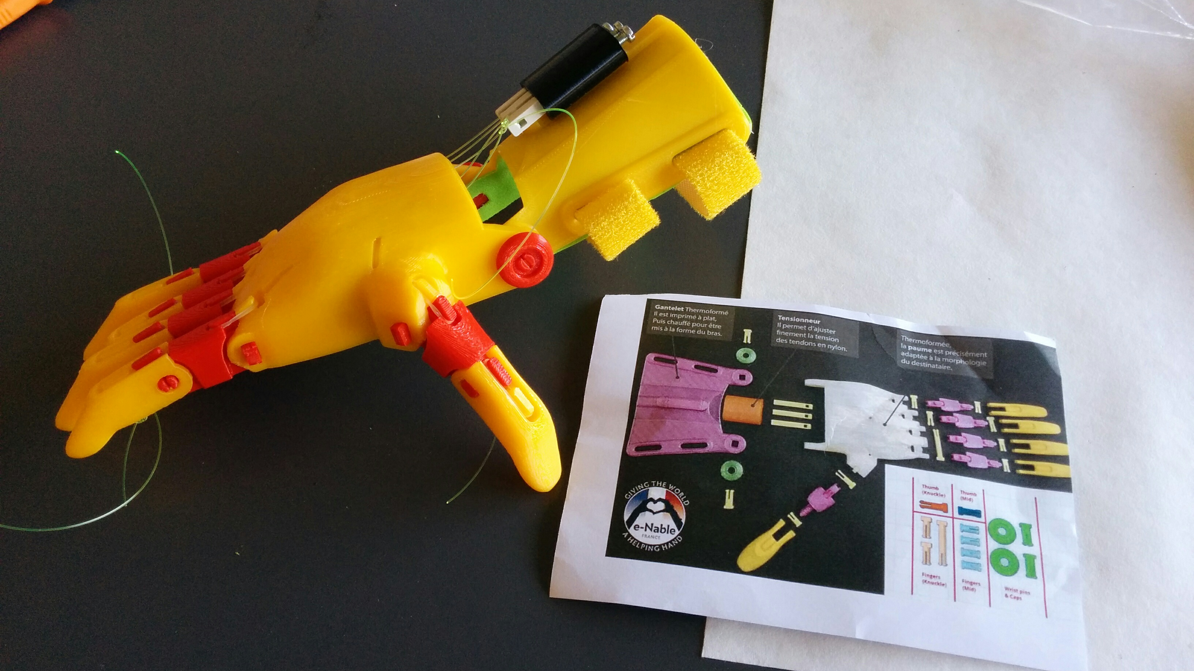
O mână de ajutor
Acum mergeți și tipăriți mâini!
2017-1-DE03-KA201-035615

